Slide 1
Haberleşme Yöntemleri

Slide 2
Veri iletimi sürecinde verinin alıcılara ulaştırılma şekline göre çeşitli haberleşme yöntemleri mevcuttur.
Bunlar; yayın(broadcast) ve anahtarlamalı(switching) yöntemlerdir.

Slide 3
Yayın(Broadcast) Yöntemi
İletilecek verinin eş zamanlı olarak tek bir hat üzerinden tüm alıcılara iletildiği yöntemdir.
Ağlar üzerinde yayında, iletilecek bir veri paketinin ağ üzerindekitüm cihazlara iletilmesi ve kime aitse sadece o ağ cihazının veriyi alması esasına dayanır.
Verinin iletileceği adres verinin paketi içerisine yerleştirilir. Veya tümü yerleştirilir.

Slide 4
Veri sadece alıcıya gönderiliyorsa tekli yayın(unicasting), birden çok alıcıya gönderiliyorsa çoklu yayın(multicasting) ve tüm alıcılara gönderiliyorsa genel yayın(broadcasting) olarak adlandırılır.
Bu yayın yöntemi sadece bilgisayarlar için değildir.
Televizyon, radyo yayını vb. broadcasting yöntemini kullanır.

Slide 5
Anahtarlamalı(Switching) Yöntem
Verinin bir noktadan diğer bir noktaya iletimi söz konusu olduğunda iletim için kesintisiz hat olmalıdır.
Bu iki nokta arasında tek bir hat söz konusu değildir.
Verinin iletiminde alıcısına ulaşana kadar uğradığı noktalar ‘anahtar’ olarak isimlendirilir.
Anahtarlar verinin uçtan uca iletimini sağlarlar.
Anahtarlamalı sistemler kullanılan yöntemlere göre devre anahtarlama ve paket anahtarlama olmak üzere 2 gruba ayrılır.

Slide 6
Devre Anahtarlama(Circuit Switching)
Veri yöntemi gerçekleştirilecek iki nokta arasında bağlantı kurulur, iletim süresince bu bağlantı açık tutularak iletişim gerçekleştirilir.
İletişim esnasında kurulan hat iletişime dahil olan iki uç noktadan birisi tarafından kapatılabilir.
Telefon hatları bu sistem için örnek verilebilir.
Devre anahtarlamada iki uç nokta arasında birden fazla anahtar bulunabilir.
Hat üzerinde birden fazla anahtar varsa performans olarak en iyi anahtar tercih edilir.
Bu yöntemde anahtarlama sistemi kullanıldığı için alıcı ve vericinin adreslerini eklemeye gerek yoktur.

Slide 7
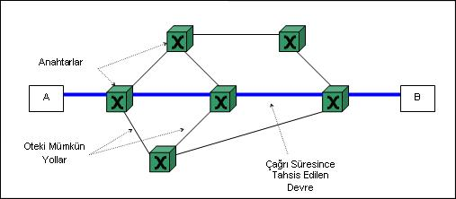

Slide 8
Veri aktarım süresinin bağlantı süresinden kısa olduğu uygulamalar için uygun değildir.
PTSN (Dünya genelinde kullanılan devre anahtarlamalı telefon ağı)
ISDN B (Analog telefon şebekesinin sayısal alternatifidir. Ses, görüntü ve veri iletilebilir.)
Özel Şirket Santralleri

Slide 9
Paket Anahtarlama
İletilecek veri paket anahtarlama yöntemi ile küçük parçalara bölünür ve iletim sağlanır.
Verinin küçük parçalara bölünen parçalarına paket denir.
Gönderilecek veri ile beraber gönderici, alıcı adresleri ve denetim için kullanılacak diğer bilgiler yer almaktadır.
Paket yapısı kullanılan teknolojiye göre değişkenlik gösterir.
(Veri parçası, gönderici alıcı adresleri, hata denetimi) şeklinde oluşturulan yapıya çerçeve(frame) denir.
Veriler alıcıya ulaşana kadar düğümden düğüme ilerler.

Slide 10
Eğer paketlerin alıcıya ulaşması için birden fazla yol söz konusu ise paketlerin hepsi, aynı yolu takip etmek zorunda değildir.
LAN,WAN uygulamalarında paket anahtarlama kullanılmaktadır.
Paket anahtarlama LAN’ların birbirine bağlanması için kullanılabilir.
WAN bağlantılarında ise paket yönlendirme için kullanılır.
Paket anahtarlamada birden fazla ağ cihazı veri iletimi yapabilir.
Ağ meşgul olsa bile yeni veri paketleri kabul edilir.
Fakat veri iletim süresi uzar.

Slide 11
Paket Anahtarlama Yöntemleri
Datagram yaklaşımı
Sanal devre yaklaşımı

Slide 12
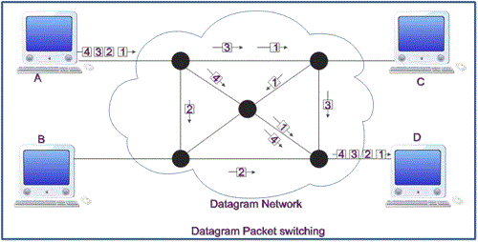
Datagram Yaklaşımı

Slide 13
Sanal Devre Yaklaşımı
Devre anahtarlama ve paket anahtarlamanın birleştirilmiş halidir.
Alıcı ve gönderici arasında devre anahtarlamada olduğu gibi sanal yollar vardır.
Paket anahtarlama yöntemindeki gibi veri küçük parçalara ayrılır.
Alıcı gönderici adresleri, hata denetimi sanal devre yaklaşımında daha küçüktür.
ATM, X.25, Frame Relay ve GPRS sanal devre yaklaşımını kullanır.

Slide 14
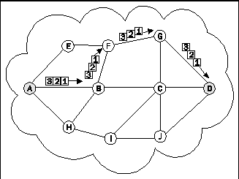

Slide 15
Paket Anahtarlamalı Ağlarda Yönlendirme(Routing)
Paket anahtarlamalı ağlarda, ağ üzerindeki anahtarların paketleri hangi yollar üzerinden göndereceğinin belirlenmesine ‘yönlendirme’ denir.
Ağ üzerinde statik ve dinamik olmak üzere iki tür yönlendirme tablosu kullanılır.
Statik yönlendirme tablosu belirli bir algoritma yardımıyla oluşturulur ve değişkenlik göstermez. (Bir anahtardan diğerine geçiş için kullanılacak yollar bellidir. Ağ trafiği bu durumu değiştirmez.)
Dinamik yönlendirme tablolarında ise ağın yoğunluğuna ve ağ üzerinde yapılan değişikliklere bağlı olarak sürekli güncellenir.

Slide 16
Statik Yönlendirmenin Avantajları
Yönlendirme tablosunda sürekli güncelleme yapılmaması
Yönlendirici cihazlar üzerinde daha az işlemci kullanımı
Yönlendirme mesajları için bant genişliğinin kullanılması

Slide 17
Statik Yönlendirmenin Dezavantajları
Ağ trafiği artması durumunda hız düşmesi
Anahtarlar arası iletim koptuğunda ağ yolları için güncelleme yapılmadığından iletişimin kaybedilmesi
Ağ yönetimi için gerekli kalifiye eleman
Ağın büyüklüğüne göre konfigürasyonlar için kaybedilen zaman

Slide 18
Yönlendirmenin Temel Amacı
En kısa yol
Basitlik
İletişim Maliyeti
Sağlamlık ve güvenilirlik
Bağlantı hızı
Esneklik

Slide 19
Yönlendirme İşleminde Yol Bulma Algoritmaları
Statik Yönlendirme Algoritmaları
En kısa yol(Shortest Path) Algoritması
Dijkstra Algoritması
Bellman-Ford Algoritması
Taşma(Flooding) Algoritması
Rastgele Yönlendirme(Random Routing) Algoritması
Akış Durumu Yönlendirme(Flow-Based Routing) Algoritması
Dinamik Yönlendirme Algoritmaları
Uzaklık Vektörü(Distance Vector) Yönlendirme Algoritması
Hat Durumu(Link-State) Yönlendirme Algoritması

Slide 20
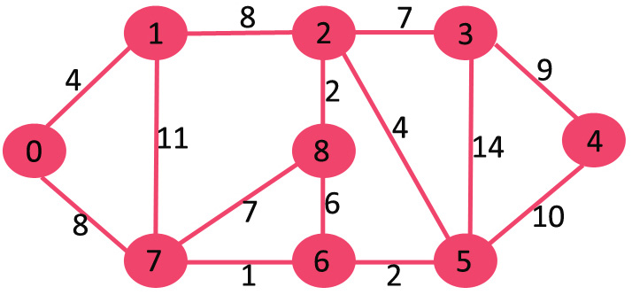
En Kısa Yol(Shortest Path) Algoritması

Slide 21
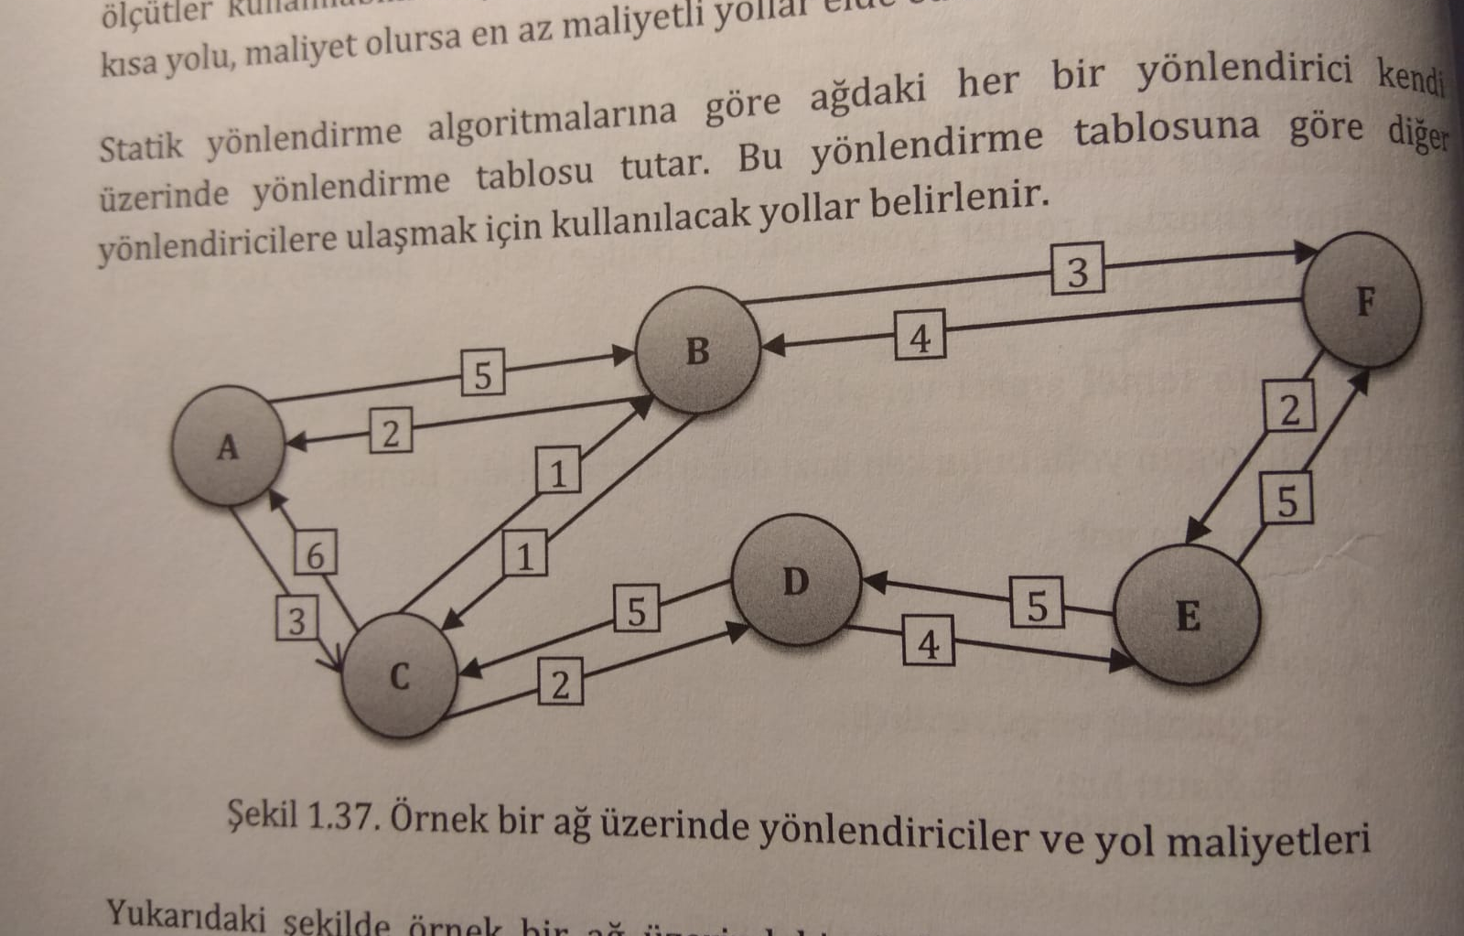

Slide 22
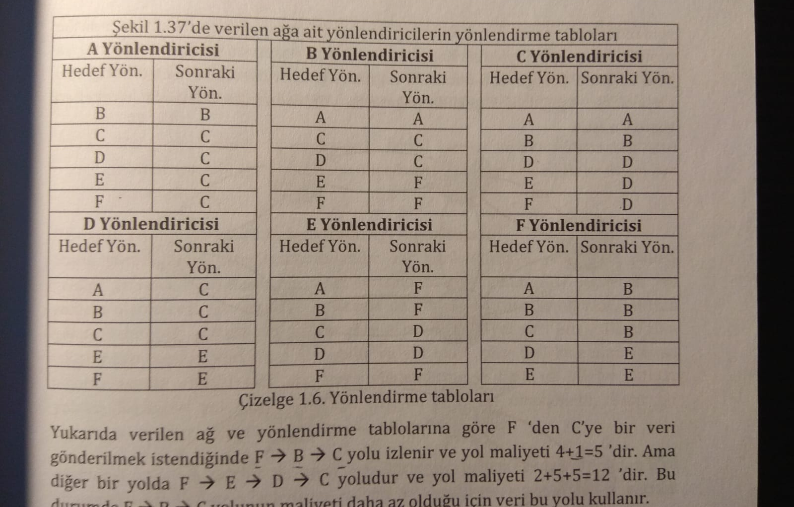

Slide 23
En kısa yol bulma algoritmaları
Dijkstra
Belman-Ford
A* Arama
Floyd-Warshall
Jhonson

Slide 24
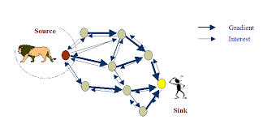
Taşma(Flooding) Algoritmalası

Slide 25
Paketlere sekme sayacı yerleştirilir. Bu sayaca başlangıç değeri olarak ağdaki maksimum sekme sayısı verilir ve her yönlendiriciden geçişinde bu değer bir azaltılır. Sayaç değeri sıfır olduğunda paket hedefe ulaşmışsa yok edilir.
Daha önce gönderilen paketlerin listesi tutulur ve aynı kaynaktan aynı numaraya sahip paketler daha önce kopyalanmışsa yok edilir ve ikinci kez gönderilmez.

Slide 26
Rastgele(Random Routing) Yönlendirme
Bir yönlendiriciye gelen veri paketi geldiği yollar dışında herhangi bir yola rastgele gönderilir.
Seçilecek yol en kısa yol olmayabilir.
Basit bir algoritma olmasına rağmen optimum çözüm değildir.
Ek ağ ve yönlendirme bilgisine ihtiyaç duymaz.

Slide 27
Akış Durumu Yönlendirme(Flow-Based Routing) Algoritması
T=1/(Uc- λ)
C:Hat Kapasitesi(bps)
λ:Ortalama paket hızı(paket/s)
1/ λ:Ortalama paket uzunluğu (bit/paket)
uC (paket/s):C/(1/µ)

Slide 28
Uzaklık Vektörü(Distance Vector) Yönlendirme Algoritması
Dinamik yönlendirme algoritmasıdır.
Ağdaki her bir yönlendirici üzerinde yönlendirme tablosu tutulur ve bu tablo üzerinde hedef adres için yönlendirme bilgileri tutulur.
Ağdaki her bir yönlendirici komşularına olan uzaklığı ve ortalama gecikme süresini bilmektedir.
Böylece ağdaki yönlendirici diğer yönlendiriciye ulaşmak için en kısa yolun hangisi olduğunu bilir.
Uzaklık vektörü yönlendirmesinde kendi yönlendirme tablolarını bağlı oldukları yönlendiriciye bakarak dinamik şekilde oluştururlar.
Komşu yönlendiriciler arasında dinamik bir bilgi alışverişi vardır.
Gelen verilere bakılarak her yönlendirici doğrudan bağlı olmadığı yönlendiriciler ile arasındaki gecikme değerlerini ve o yönlendiricilere nasıl ulaşacağını bilir.

Slide 29
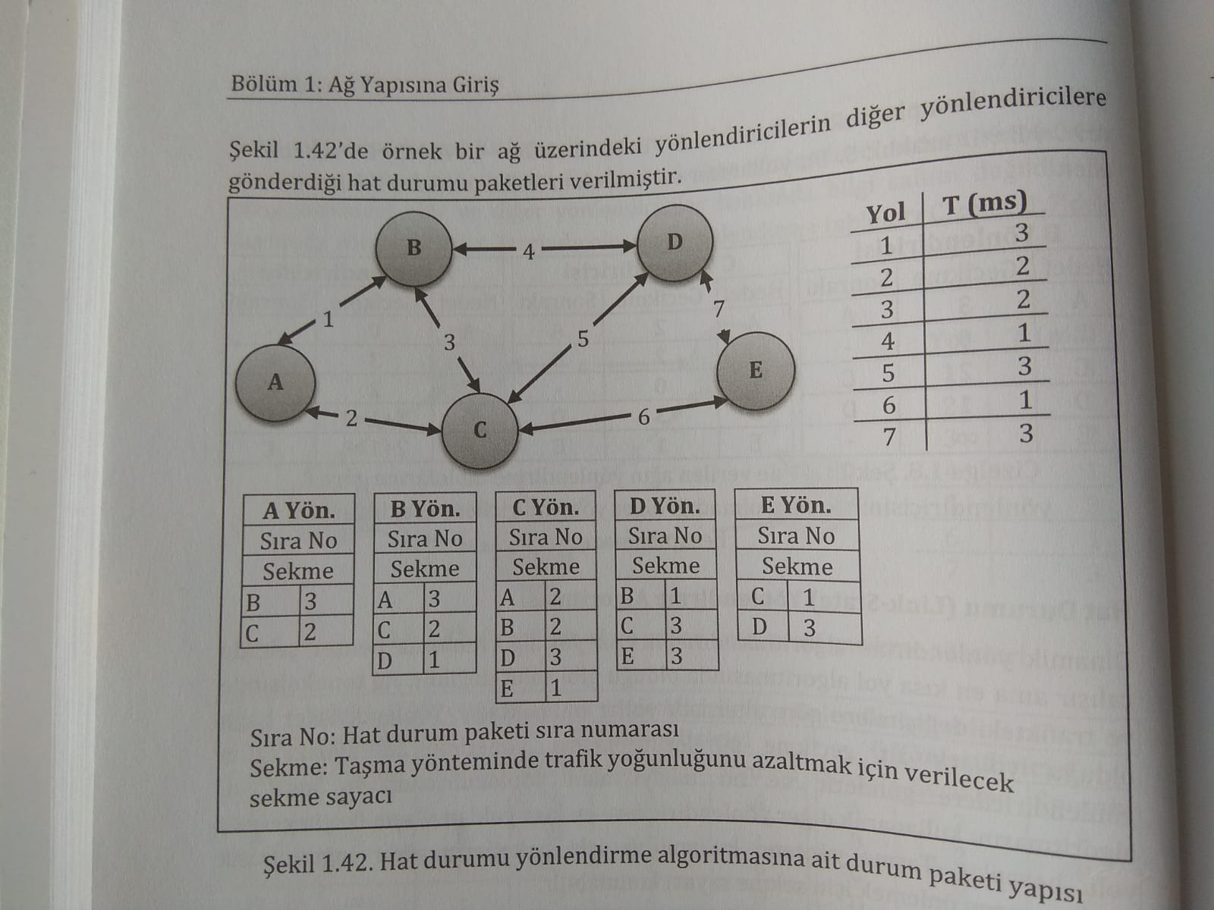

Slide 30
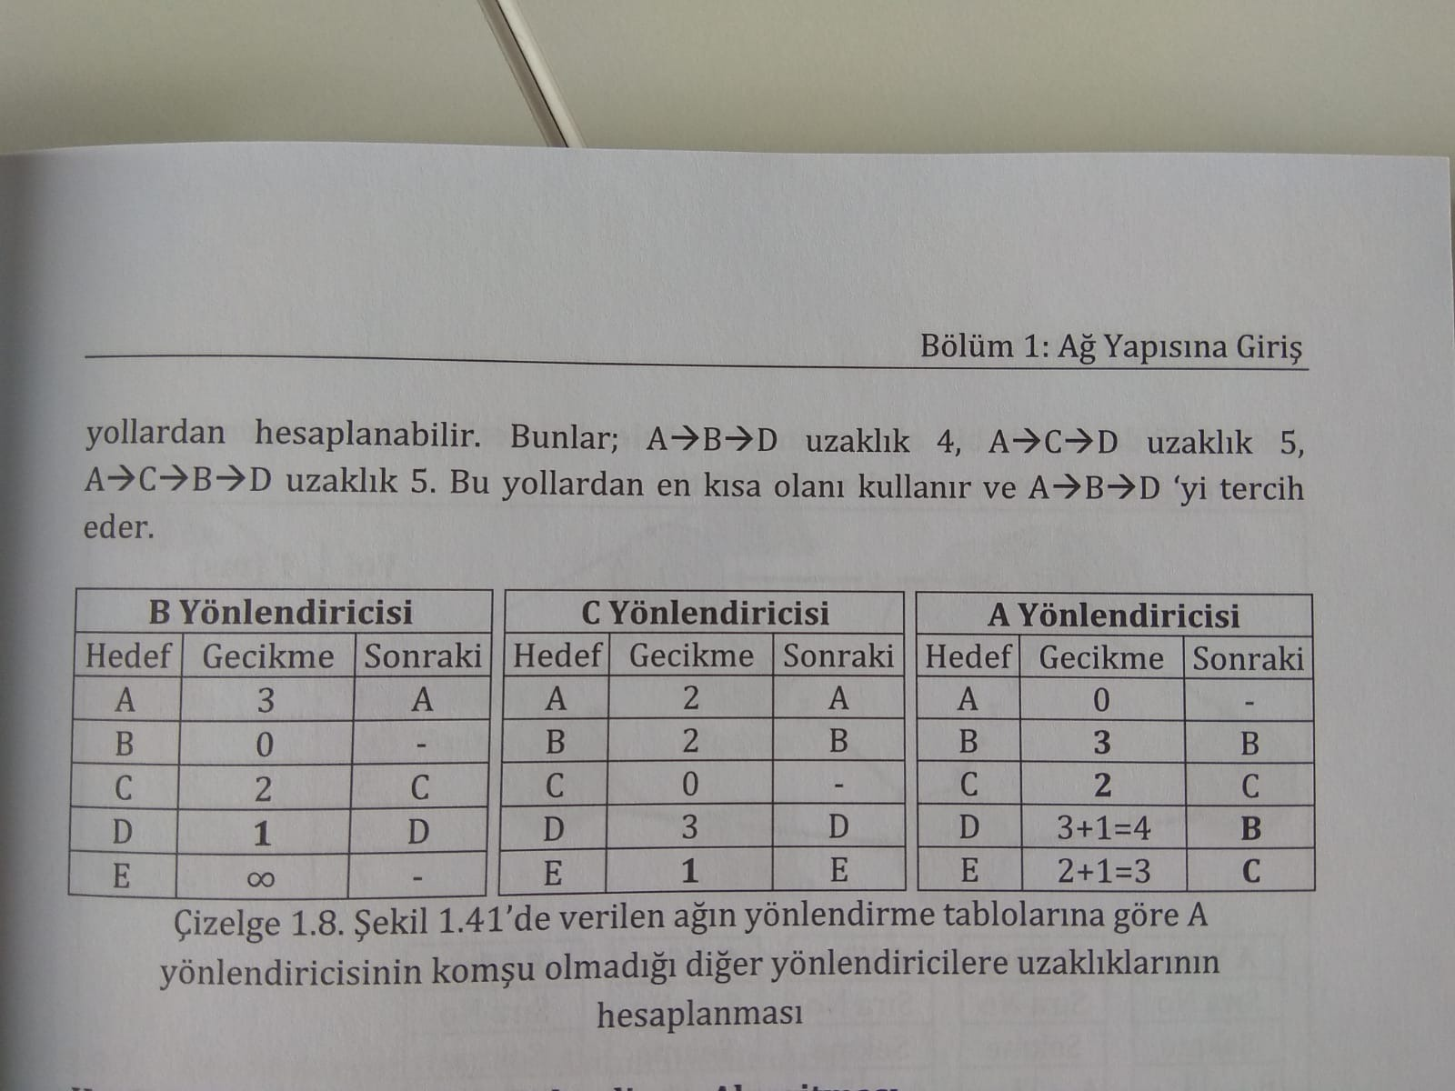

Slide 31
Hat Durumu(Link-State) Yönlendirme Algoritması
Dinamik yönlendirme algoritmasıdır.
En kısa yol algoritmasına benzer çalışır fakat sabit değildir.
Ağ topolojisinde ve trafiğindeki değişimlere göre yeni yollar bulur.
Yönlendirici bağlı olduğu ait gecikme sürelerini taşma yöntemi ile ağdaki tüm yönlendiricilere gönderir ve bilgiyi alan yönlendiriciler en kısa yol algoritmasını kullanarak diğer yönlendiricilere en kısa yoldan ulaşmak için gerekli yolu hesaplar.
Taşma yöntemi kullanıldığı için sekme sayıcı kullanılabilir.
Ağ trafiğine bağlı olarak yönlendiricilerin yol gecikme süreleri değişebilir.
Bu tür durumlarda güncelleme yapmak için yeni gecikme sürelerini içeren hat durum paketleri yönlendiriciye iletilir.
Yeni paket yönlendiriciye ulaştığında eskisi yok edilir.

Slide 32
